Slide 1

Viz-Web

Slide 2
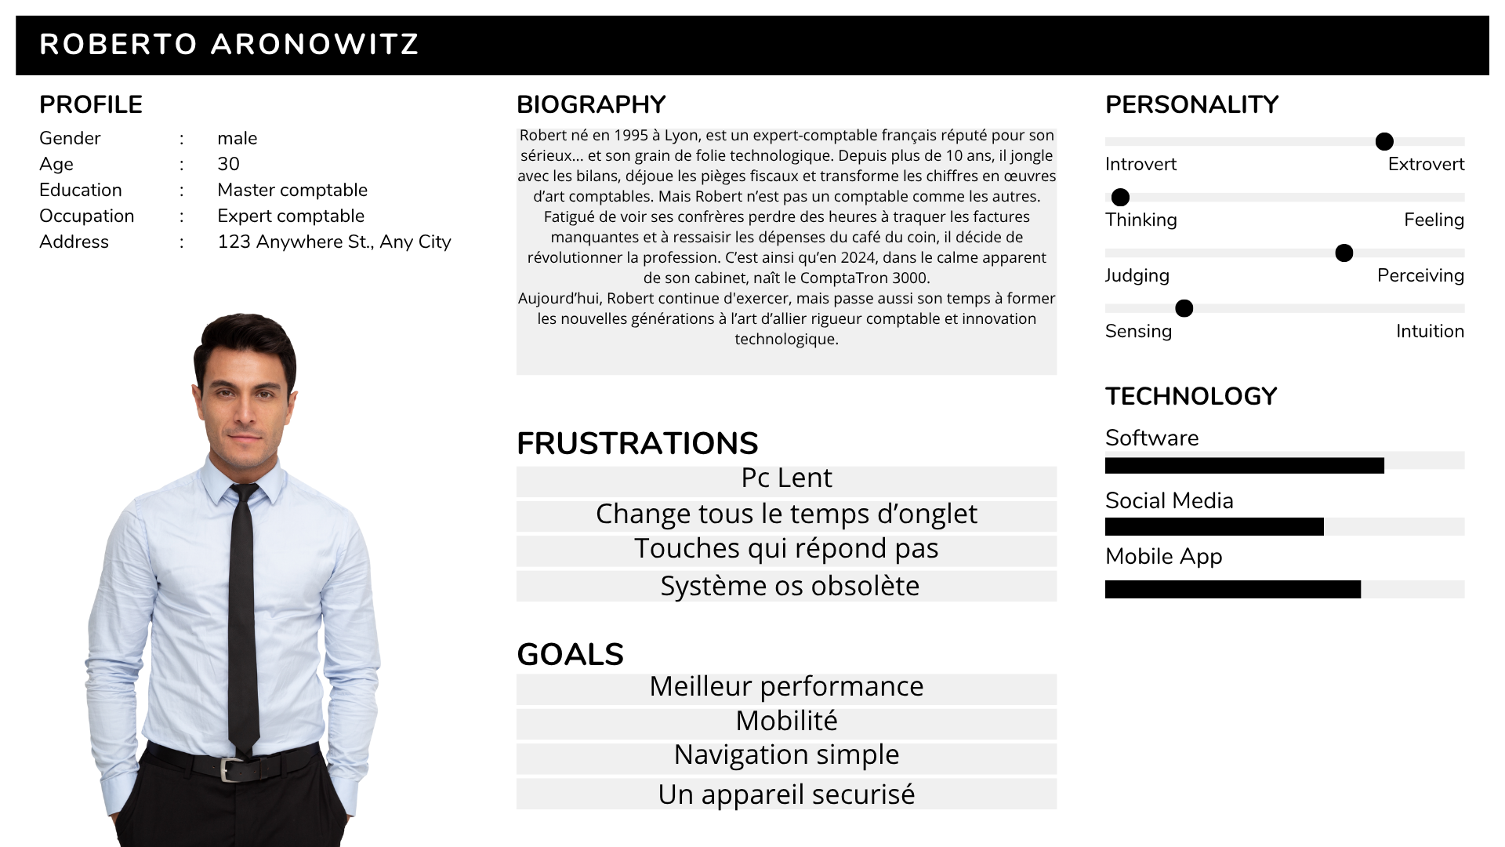
Le Client

Slide 3

Objectif : Travailler sur internet en étant mobile
Améliorer le confort de visibilité
Optimiser et faciliter la navigation

Slide 4
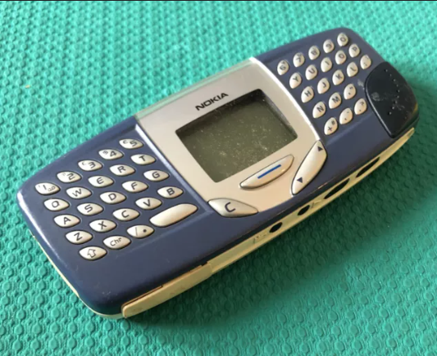
Téléphone obsolète
1er prototype
Mobile, clavier intégré
Objectifs:
Rechercher modèle plus récent
Améliorer performance visuelle et technique
Faciliter l'accéder à internet et l'utilisation

Slide 5
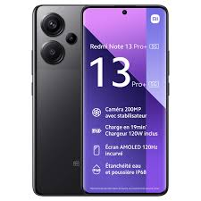

Téléphone Nouvelle génération
Amélioration technique et visuel
Remise au gout du jour
Objectifs :
Améliorer Visibilité
Améliorer l'expérience Utilisateur

Slide 6
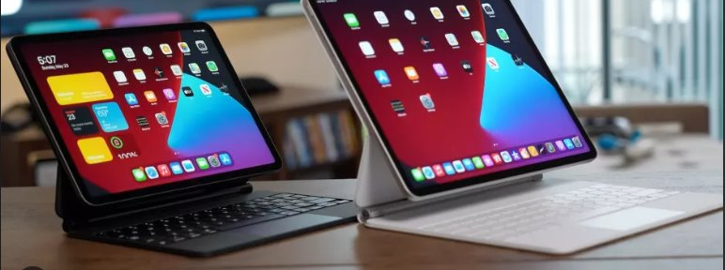
Tablette
Meilleur visibilité | Facilité de navigation
Objectifs :
Avoir une meilleure résistance
Incorporer un clavier

Slide 7
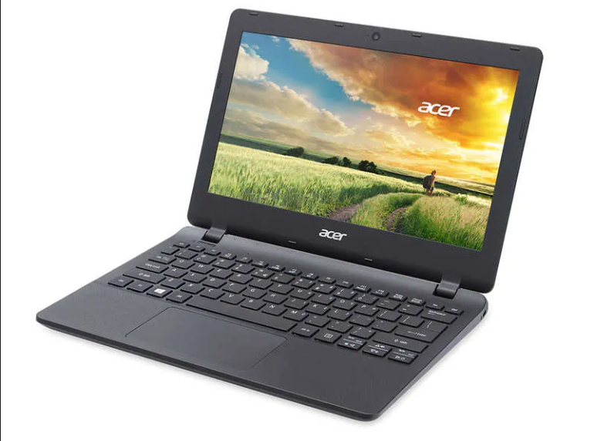
Pc Portable
Plus résistant
Meilleur facilité Utilisation
Objectifs :
Améliorer la capacité technique
Avoir plus d'écrans à disposition

Slide 8
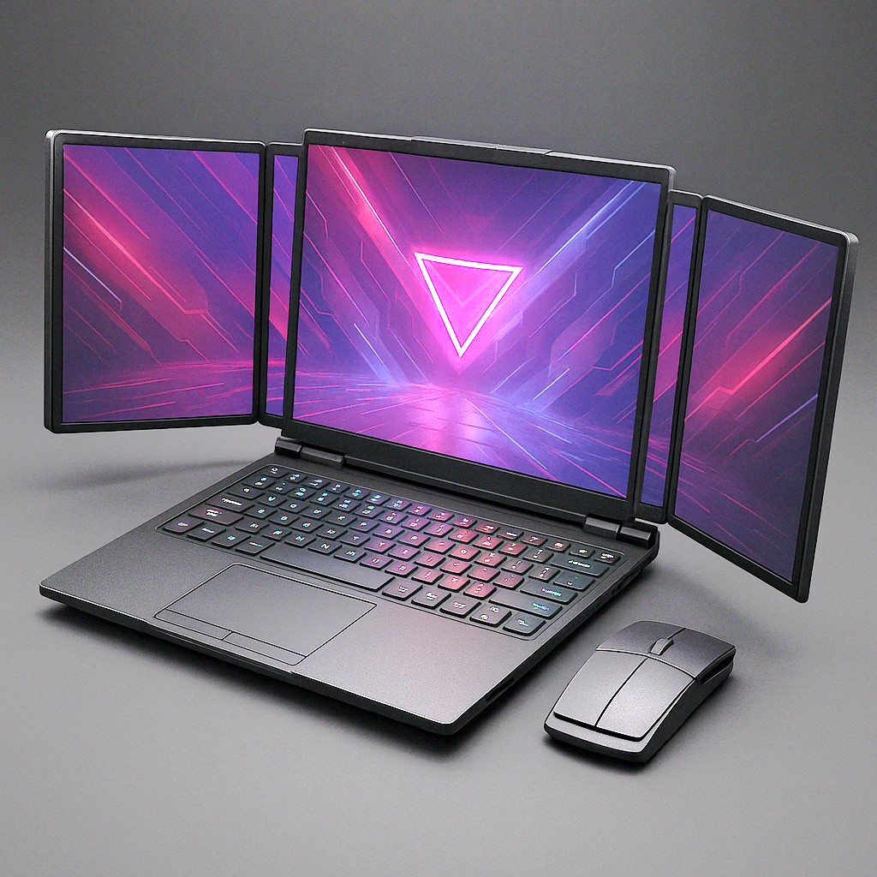
Prototype Final
Plusieurs écrans disponibles
Souris intégré
Meilleur performance et securisé
Facilité de maintenance

